Slide 1
石油工程学院宿舍卫生
检查结果
2024.04.17

Slide 2
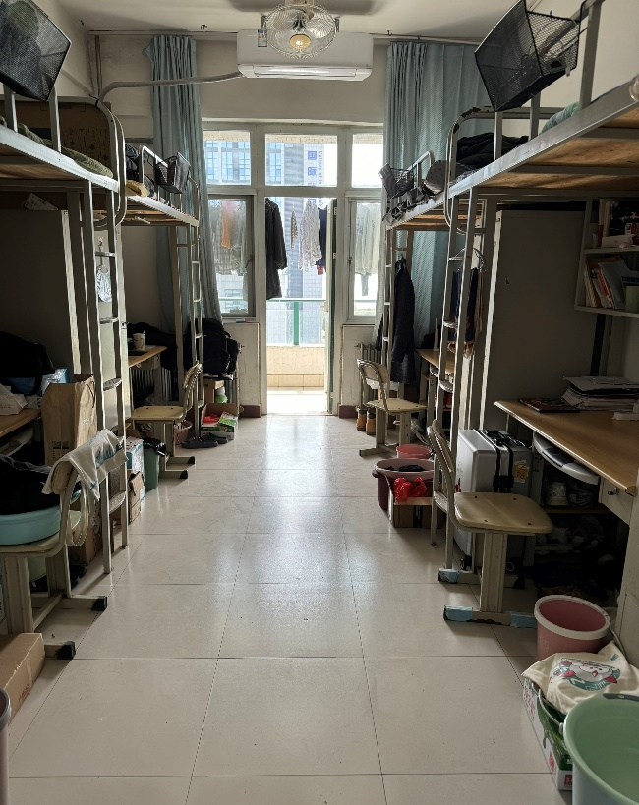
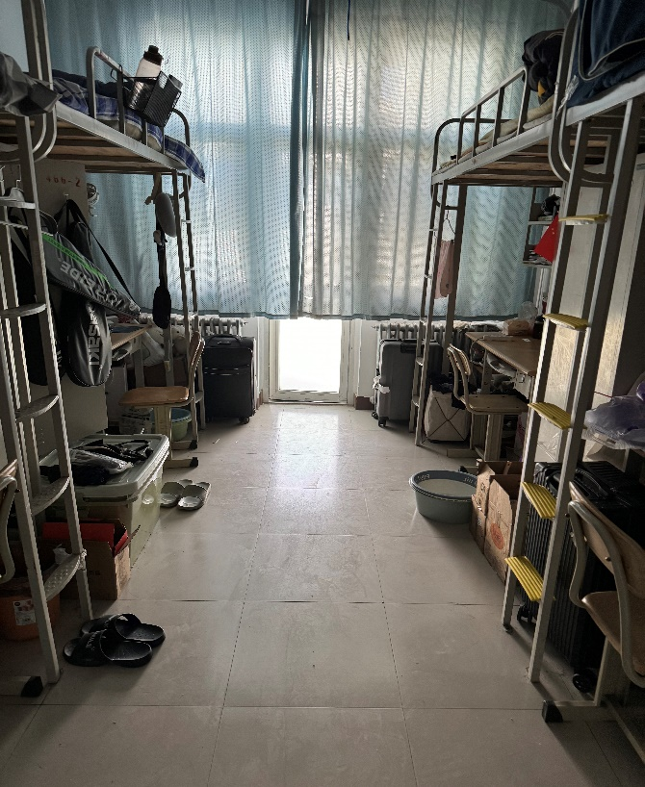
优秀宿舍
研一公寓 517
研一公寓 466
姓名 | 性别
储鹏举 | 男
周恒 | 男
张俊艺 | 男
杜孝灿 | 男
姓名 | 性别
张洪旭 | 男
柯灿 | 男
贾紫雄 | 男
张海庆 | 男

Slide 3
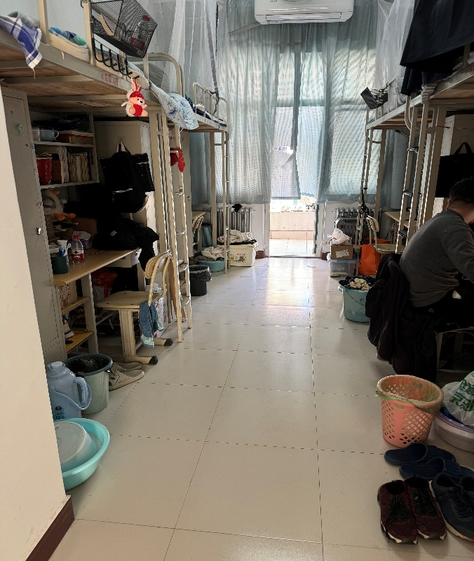
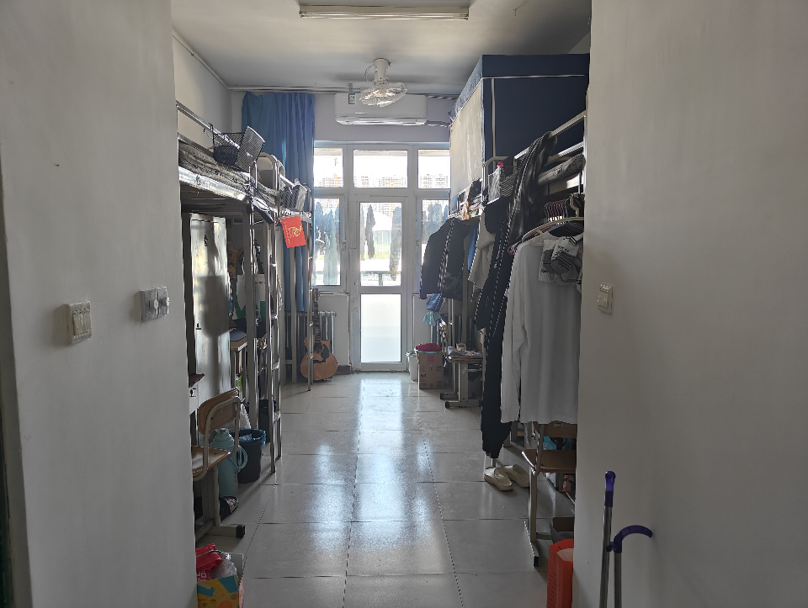
优秀宿舍
研一公寓 468
研三公寓 452
姓名 | 性别
景华鹏 | 男
杨星 | 男
蒙露明 | 男
阮理炜 | 男
姓名 | 性别
张洋 | 男
苟金童 | 男
刘新宇 | 男
林文翔 | 男

Slide 4
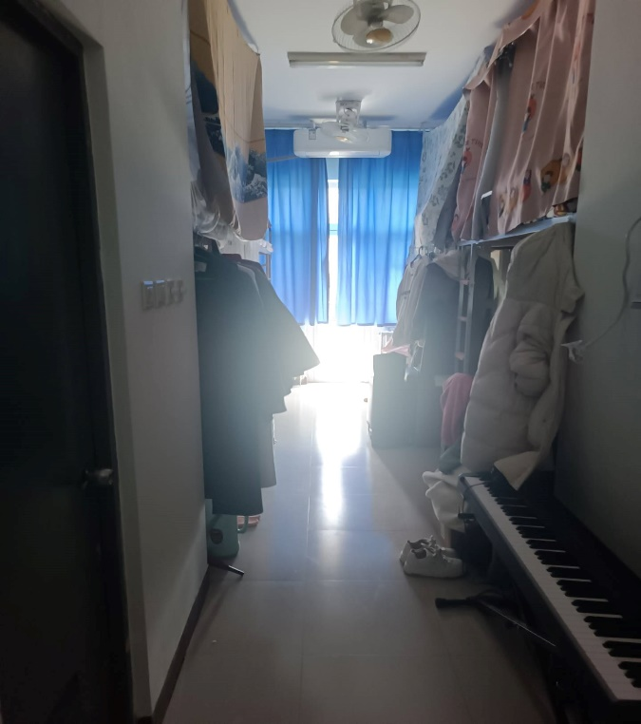
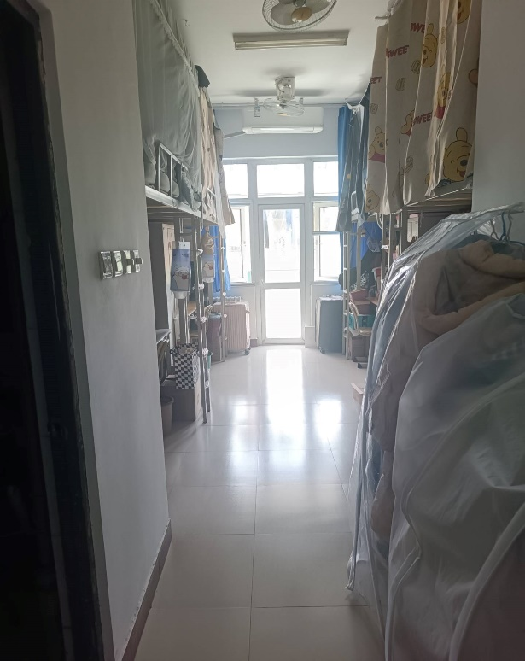
优秀宿舍
研二公寓 557
研二公寓 553
姓名 | 性别
高瑕 | 女
张雅轩 | 女
廖婷 | 女
贾孝盈 | 女
姓名 | 性别
闫宁 | 女
吕元佳 | 女

Slide 5
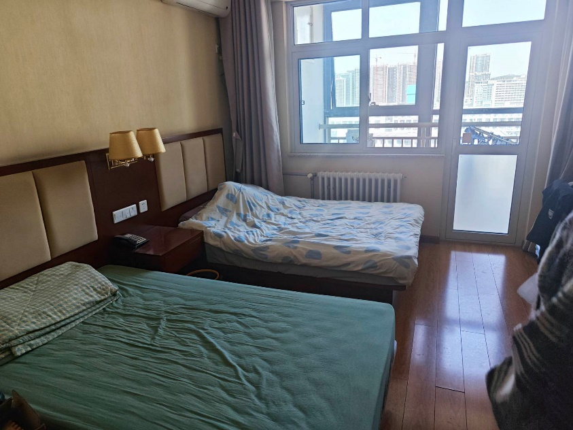
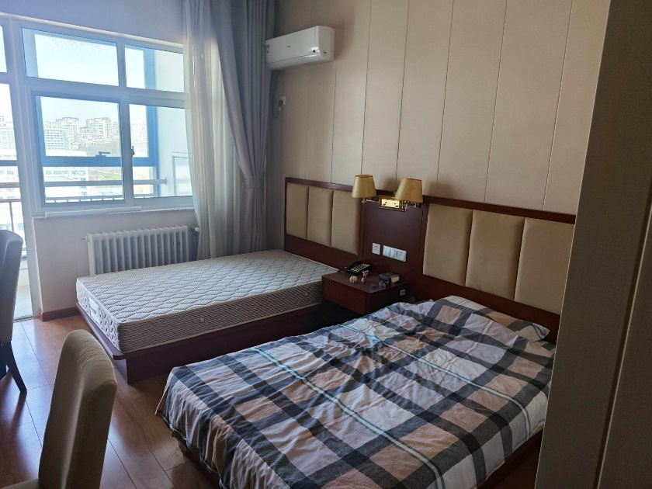
优秀宿舍
培训楼 1418
培训楼 1322
姓名 | 性别
卢明 | 男
周涛 | 男
姓名 | 性别
刘洪刚 | 男
王建 | 男

Slide 6
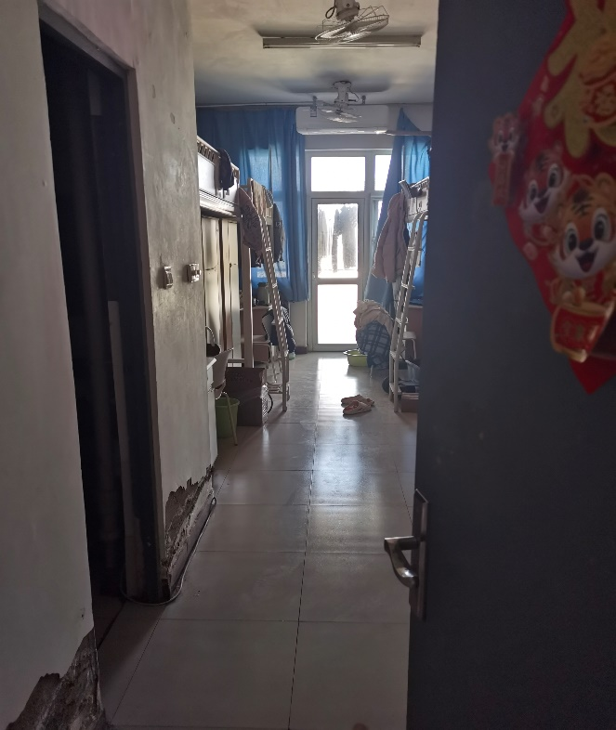
优秀宿舍
研三公寓 770
姓名 | 性别
陈超 | 男
喻文锋 | 男
胡尊鹏 | 男
易子梁 | 男

Slide 7
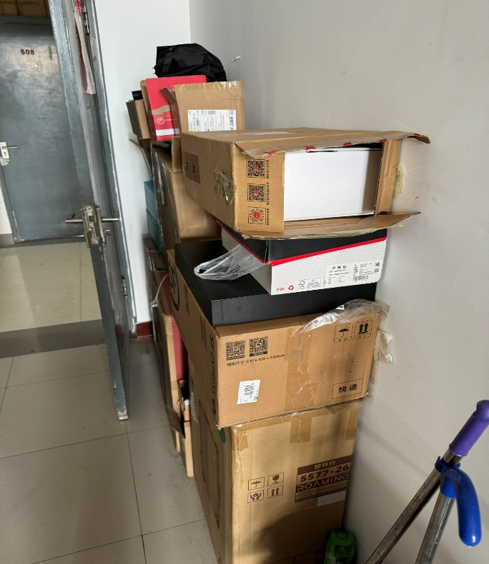
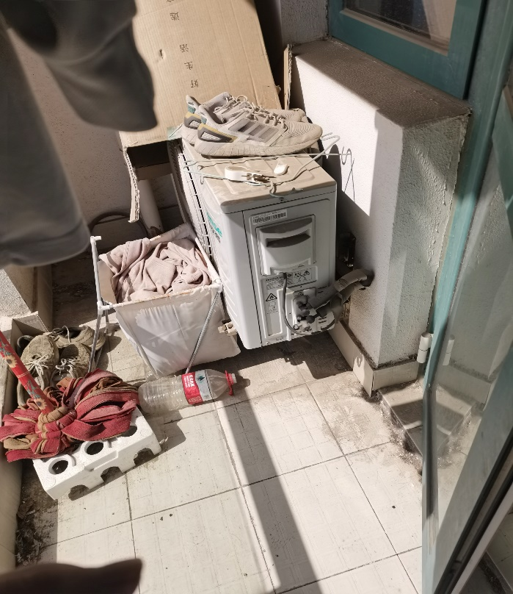
存在问题宿舍
研一公寓 507
研三公寓 771
存在问题：门口杂物堆积
存在问题：地面脏乱，未收拾
姓名 | 性别
张儒鹏 | 男
刘子骜 | 男
黄斌 | 男
袁召鑫 | 男
姓名 | 性别
张学皓 | 男
刘子健 | 男
孙图南 | 男
王召旭 | 男

Slide 8
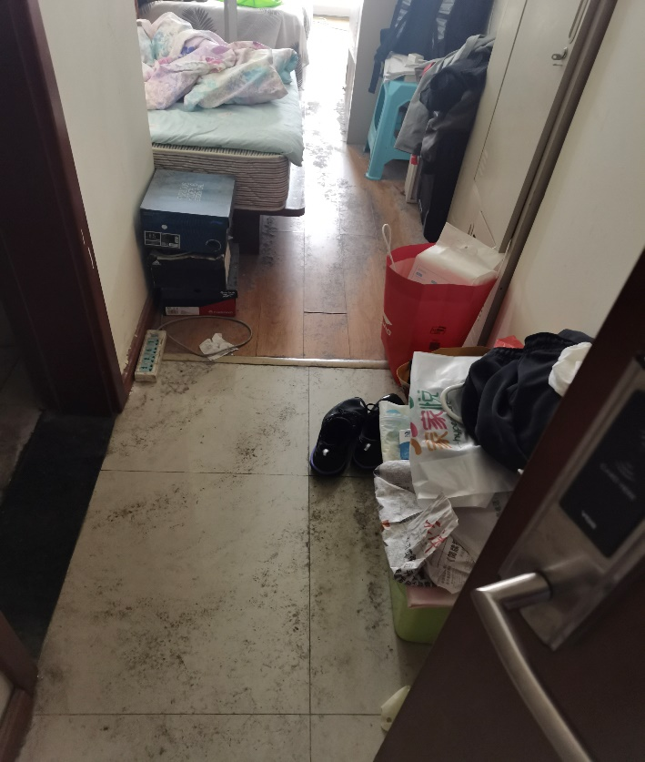
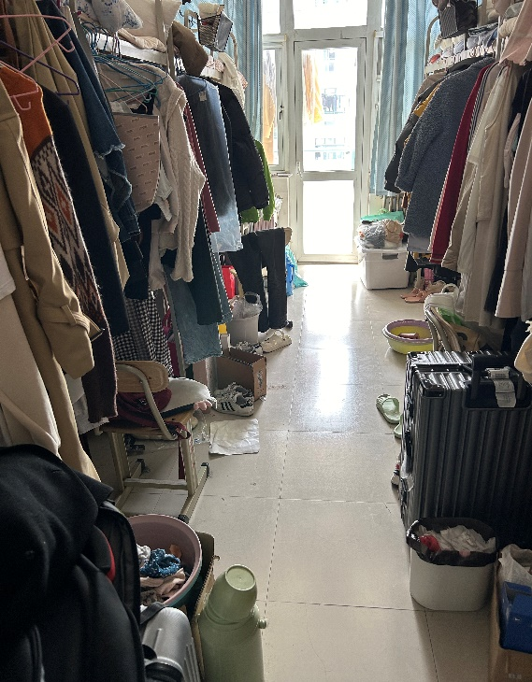
存在问题宿舍
研二公寓 404
存在问题：地面脏乱
留培楼 421
姓名 | 性别
张儒鹏 | 男
刘子骜 | 男
黄斌 | 男
袁召鑫 | 男
存在问题：地面脏乱
姓名 | 性别
王惠宇 | 男
吕威 | 男

Slide 9
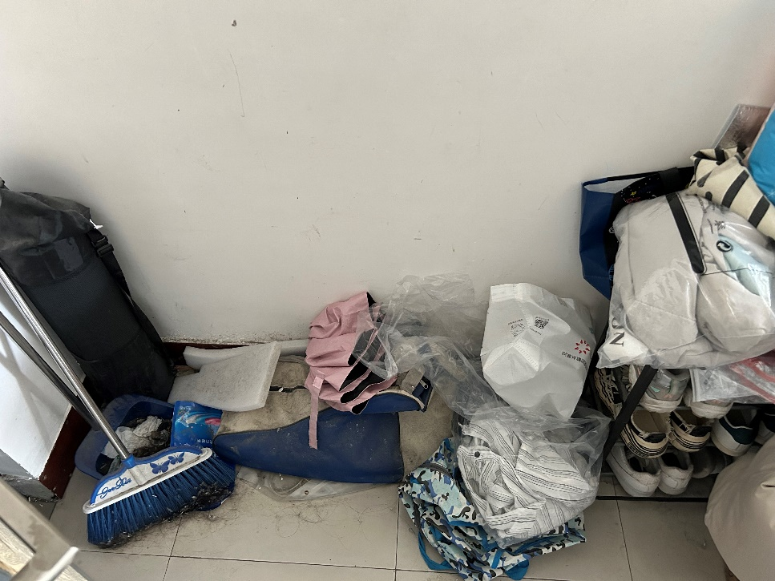
存在问题宿舍
研二公寓 407
存在问题：杂物堆积
姓名 | 性别
张茜 | 女
李培含 | 女
骆文婷 | 女
董立圆 | 女

